Slide 1
Исследовательская деятельность в детском саду
Детское экспериментирование является одним из методов обучения и развития естественнонаучных представлений дошкольников. В ходе опытной деятельности дошкольник учится наблюдать, размышлять, сравнивать, отвечать на вопросы, делать выводы, устанавливать причинно-следственную связь, соблюдать правила безопасности. Освоение систематизированных поисково-познавательных знаний детей, становление опытно-экспериментальных действий формирует основы логического мышления, обеспечивает максимальную эффективность интеллектуального развития дошкольников и их полноценную готовность к обучению в школе.

Slide 2
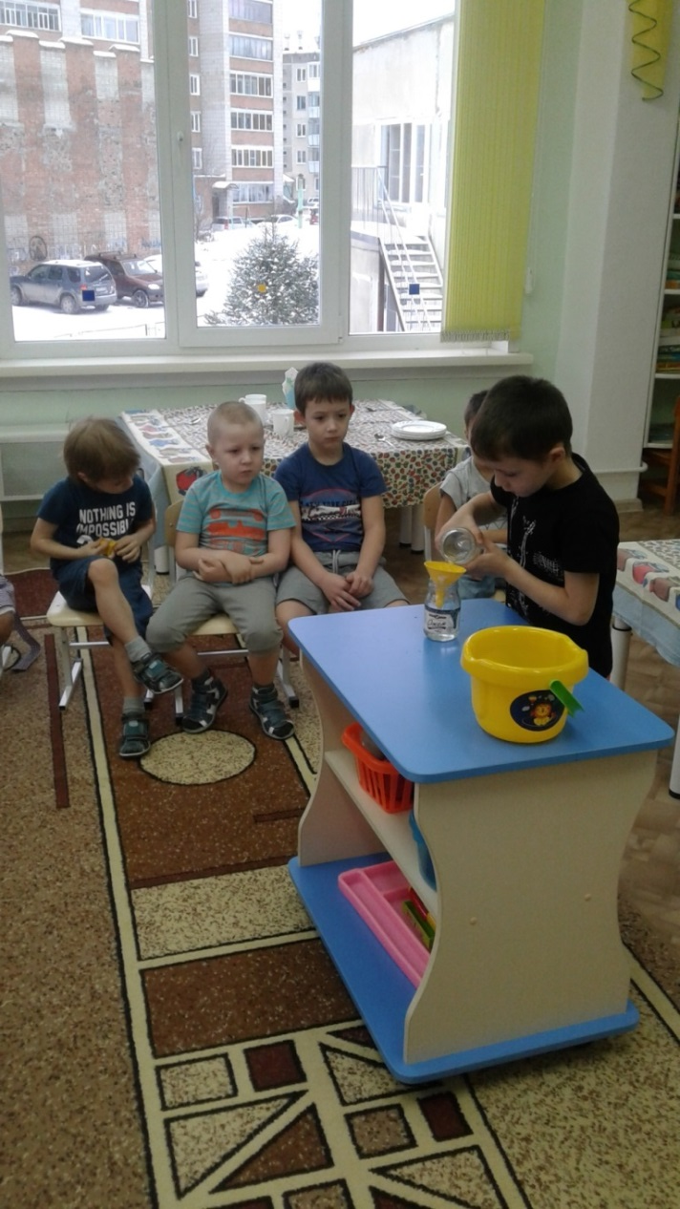
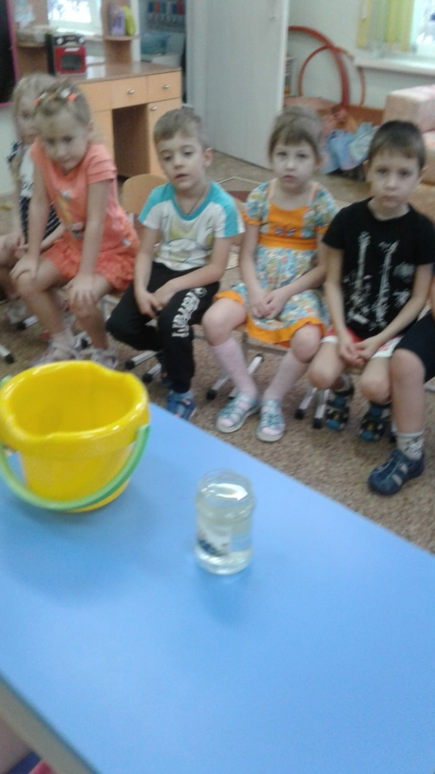
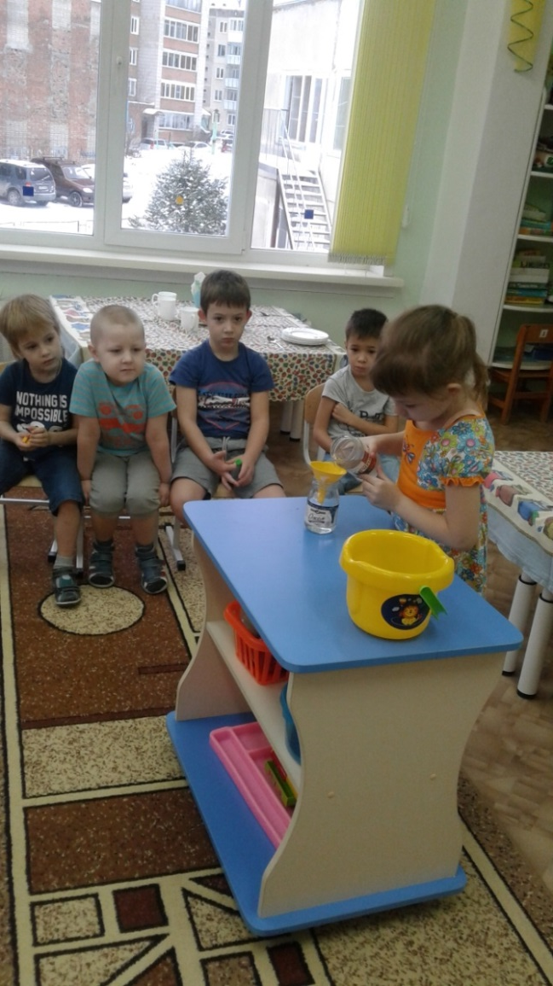

Slide 3
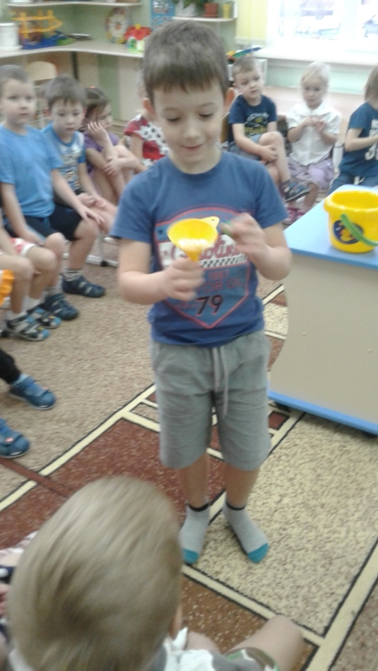
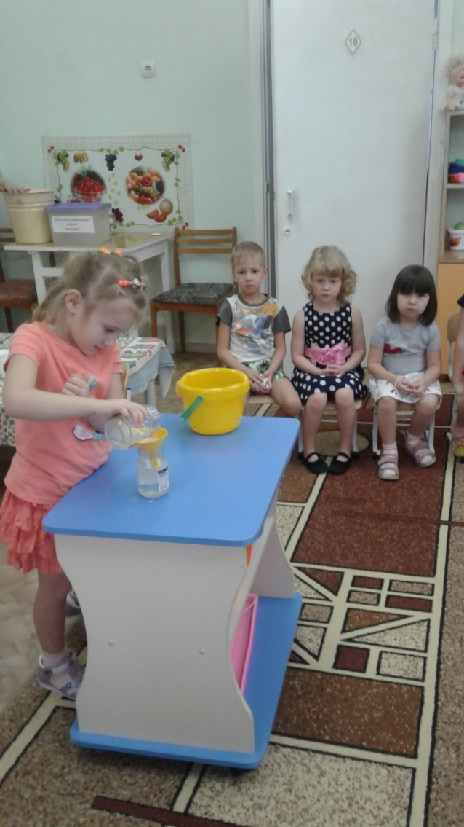
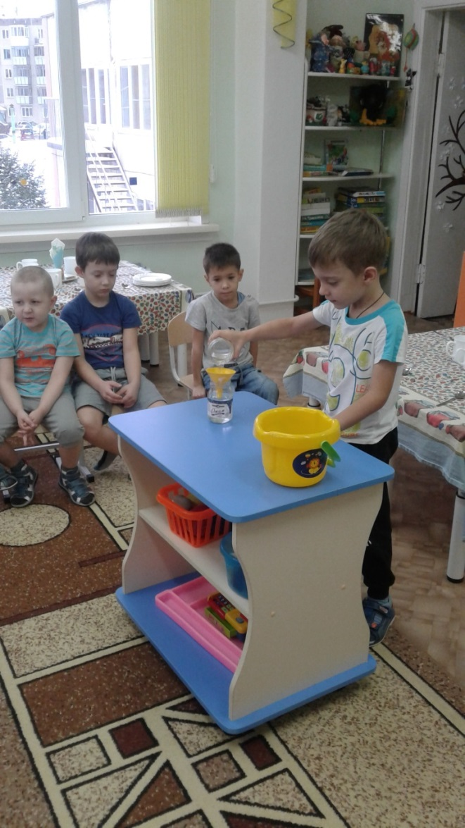

Slide 4
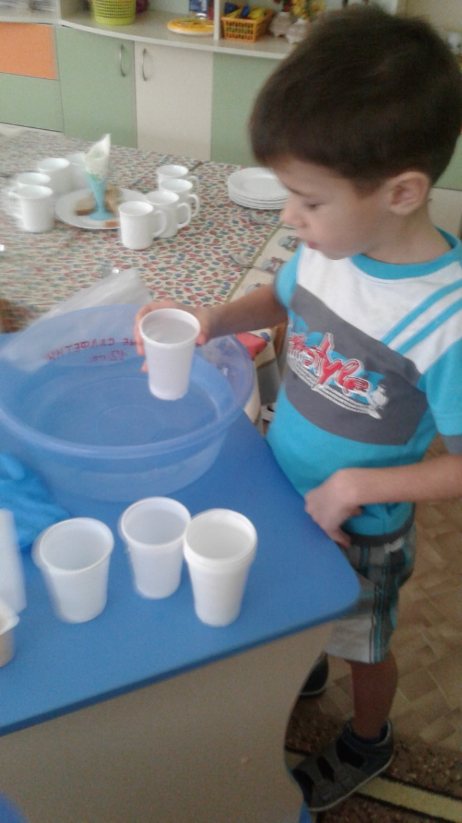
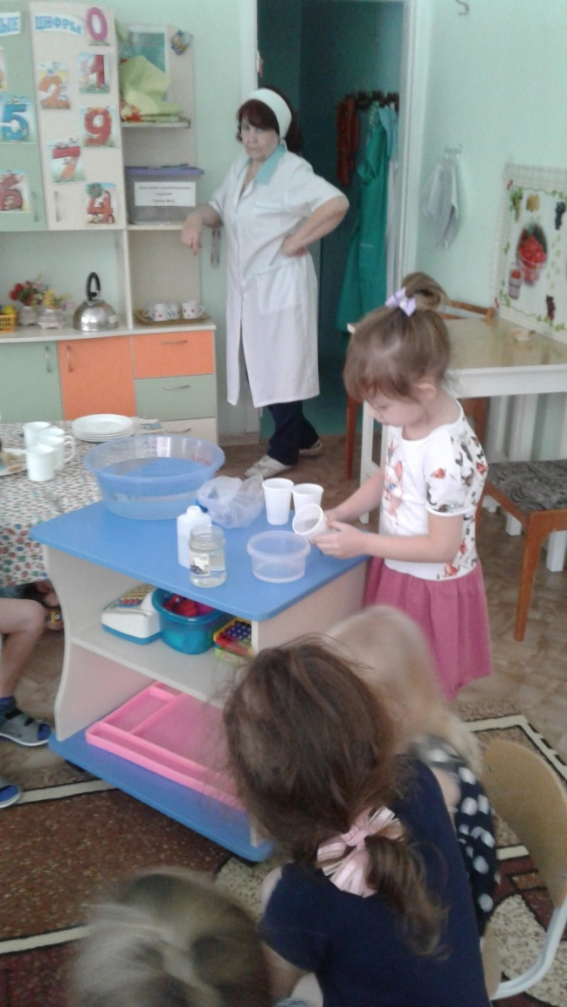
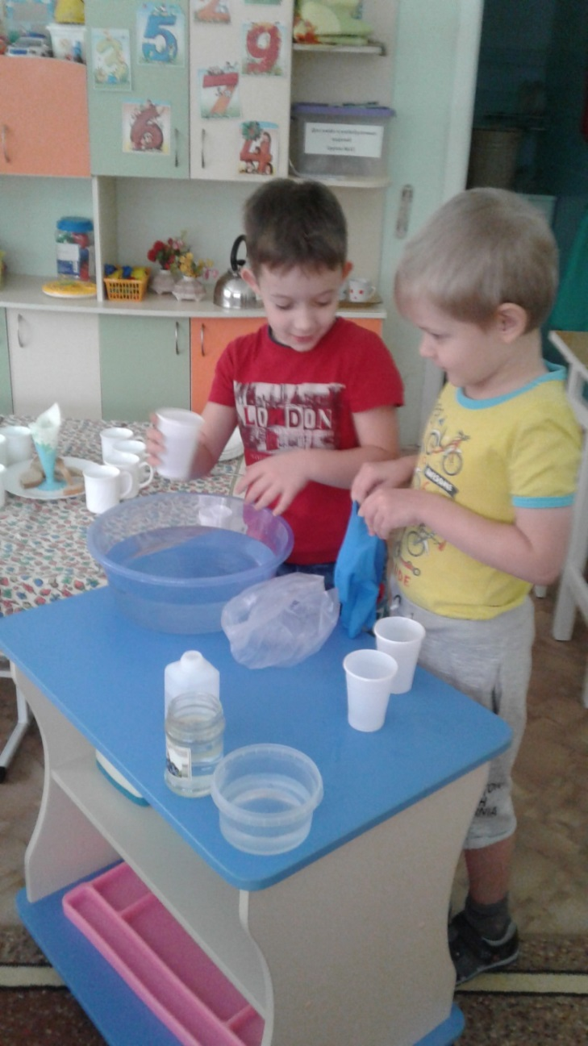

Slide 5
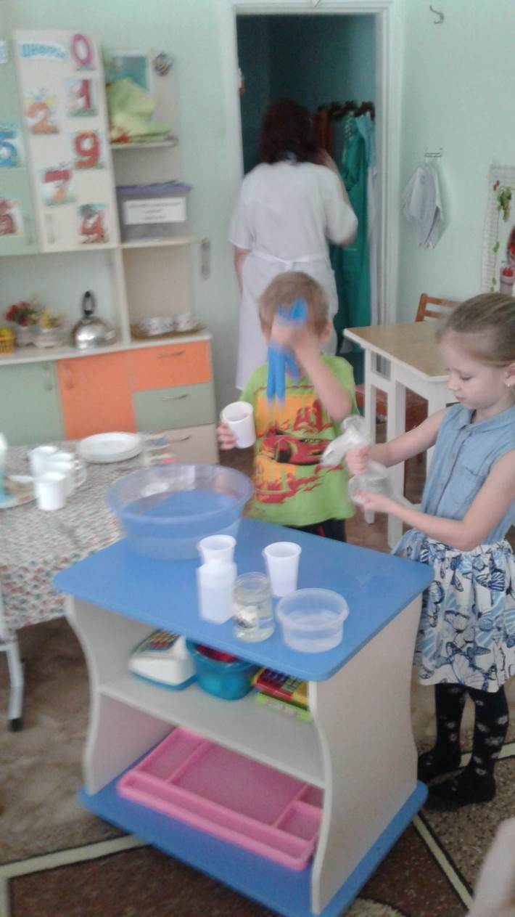
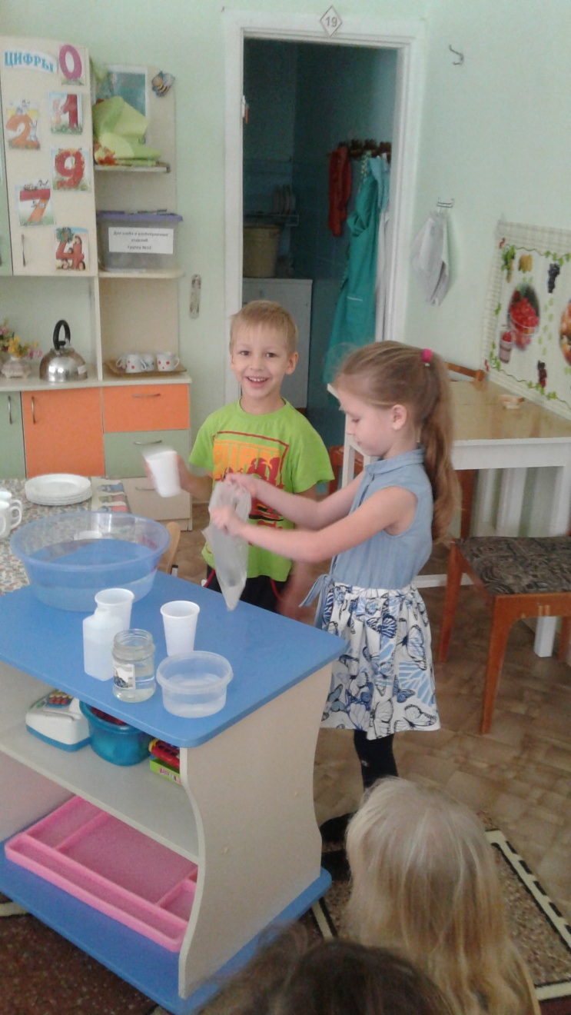

Slide 6
Спасибо за внимание!
Подготовила Беляева Т.А. гр № 12
2017

